Slide 1



Анализ сайтов связывания EXT1, EXT2, PTPN11 и FUT7 инструментом AlphaFold в контексте патогенеза множественной экзостозной хондродисплазии
Яковлева А.Е.^{1*}, Лебедь Д.Н.¹, Сухомясова А.Л.¹, Жожиков Л.Р.^{1,2}, Максимова Н.Р.^{1,2}
¹ – НИЛ «Молекулярная медицина и генетика человека», Медицинский Институт, Северо-Восточный федеральный университет имени М. К. Аммосова, 677000, ул. Белинского, 58, г. Якутск, Республика Саха (Якутия), Россия
² – НИЛ «Нутригеномика», Якутский научный центр Сибирского отделения Российской академии наук, 677000, ул. Петровского, 2, г. Якутск, Республика Саха (Якутия), Россия
* эл. почта – alexerem2013@ya.ru

Slide 2
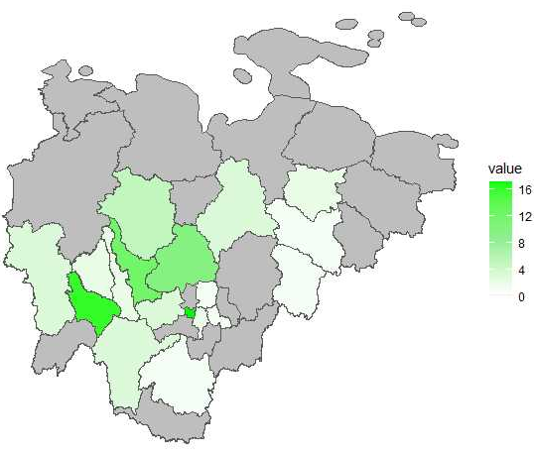



Актуальность:
Высокая частота множественной экзостозной хондродисплазии (МЭХД) в Якутии (рис. 1)
Научная новизна ассоциаций FUT7 и PTPN11 с МЭХД
Цель и Материалы:
Изучить патогенез МЭХД с помощью белок-вариант-фенотипического подхода инструментом AlphaFold:
Анализ сайтов связывания EXT1 с EXT2, FUT7, PTPN11
Оценка влияния патогенных вариантов на субдомены белка
Использован AlphaFold3 для моделирования белковых структур; Python3, R для работы с выходными данными.
Рисунок 1. Тепловая карта распространенности МЭХД в Республике Саха. Всего 85 пациентов в 17 улусах.
Финансирование:
«Геномика Арктики: диагностика, профилактика и лечение» (№ FSRG-2024–0001).

Slide 3
Результат №1
Комплекс EXT1-EXT2 демонстрирует высокую достоверность модели по метрикам pLDDT (рис. 2А).
Результаты моделирования показали консенсусные сайты связывания между EXT1 и EXT2 указывающие на их плотное взаимодействие (рис. 2Б).
На тепловой карте взаимодействия имеются несколько участков наиболее вероятного контакта моделей комплекса ЕХТ1-ЕХТ2 (рис. 2В).
Высокая достоверность моделей, а также указание на плотные контакты между их аминокислотными остатками и соответствующими субдоменами, позволяет предположить сильную пространственную зависимость ЕХТ1 и ЕХТ2 (рис. 2Г).
Рисунок 2. Комплекс EXT1-EXT2.

Slide 4
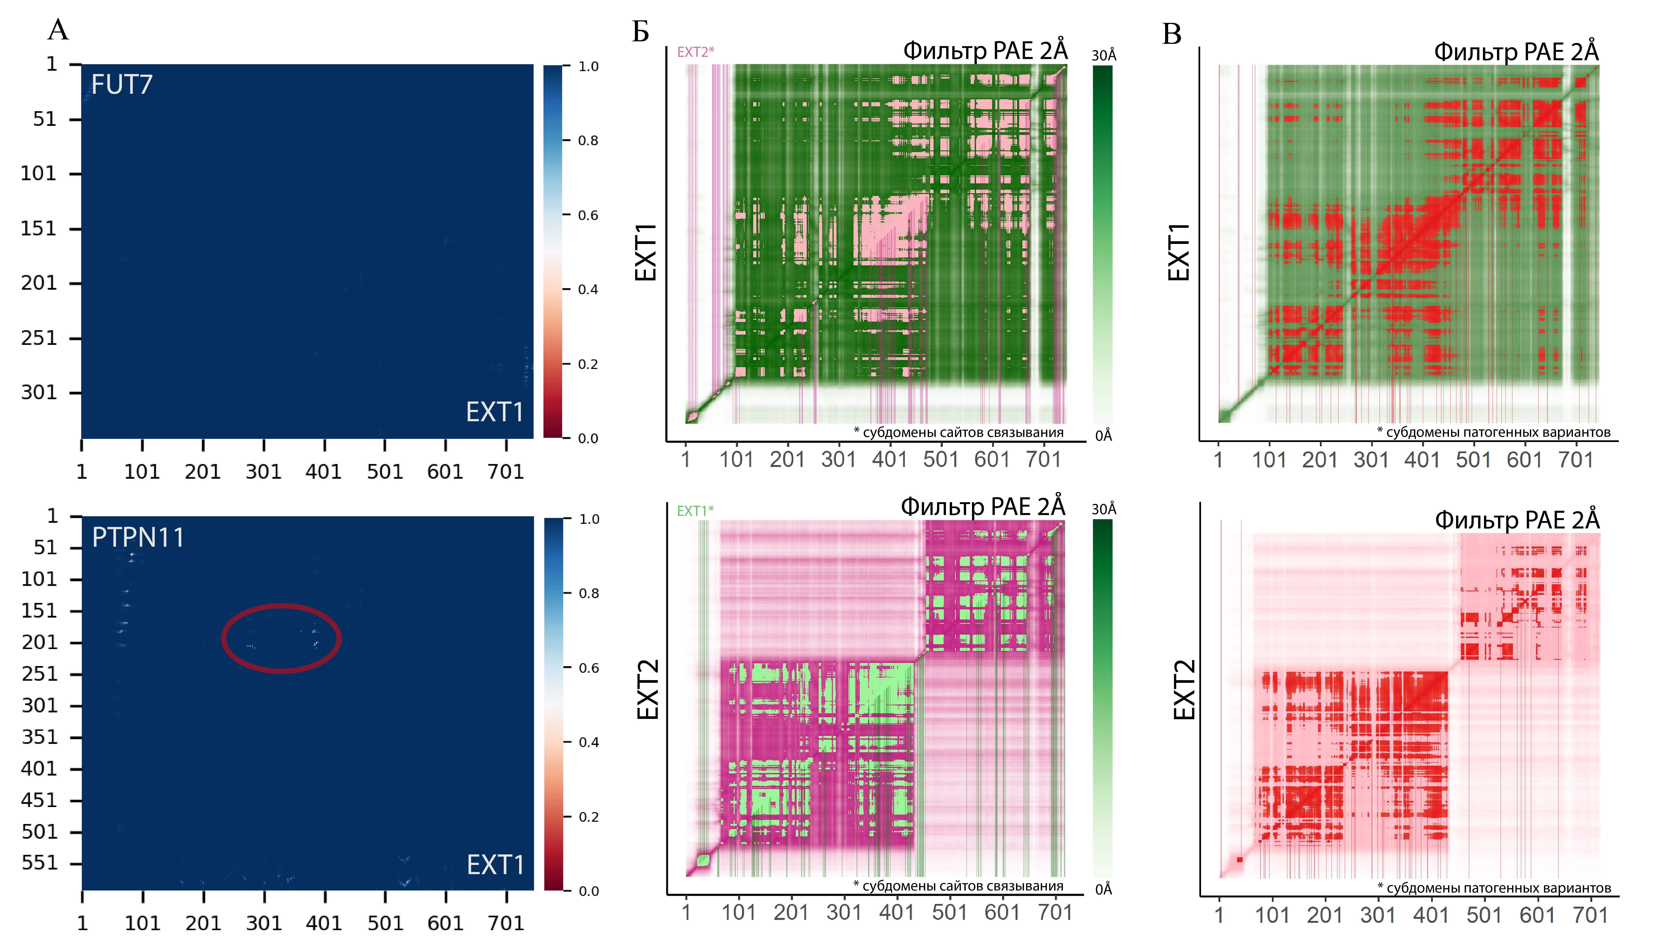
Результат №2
Были обнаружены консенсусные сайты связывания EXT1 с PTPN11, однако регион находится в точке контакта с EXT2, что может указывать на отличный от гликозилтрансферазной функции контекст взаимодействия. Консенсусных точек контакта между EXT1 и FUT7 не обнаружено (рис. 3А).
Анализ графиков предсказанной ошибки выравнивания (predicted aligned error, PAE), наложенных сайтов связывания и известных миссенс-вариантов в ЕХТ1 и ЕХТ2, показал идентичный паттерн влияния, что может объяснить схожий клинический полиморфизм патогенных вариантов ЕХТ1 и ЕХТ2 (рис. 3Б,В).
Рисунок 3. Анализ взаимодействия EXT1 и EXT2.
А. FUT7 не имеет консенсусные сайты связывания, но при PTPN11 выявлены участки контакта с EXT1.
Б. PAE сайтов связывания EXT1 и EXT2.
В. Картирование патогенных вариантов EXT1 и EXT2 на график РАЕ.

Slide 5
Выводы:
Выявленные консенсусные сайты связывания EXT1 с PTPN11 могут лечь в основу дальнейшего изучения молекулярных механизмов МЭХД.
Отсутствие прямого контакта между EXT1 и FUT7 позволяет предположить, что роль FUT7 в патогенезе МЭХД ограничена или опосредована иными механизмами, требующими дальнейшего изучения.
Впервые с помощью белок-вариант-фенотипического подхода с использованием AlphaFold предложена гипотеза, объясняющая схожий клинический полиморфизм вариантов, ассоциированных с МЭХД, основанная на идентичности паттерна влияния на субдомены ЕХТ1 и ЕХТ2 патогенных вариантов и сайтов связывания.
Список литературы:
1. Borovikov A., Galeeva N., Marakhonov A. et al. The Missing Piece of the Puzzle: Unveiling the Role of PTPN11 Gene in Multiple Osteochondromas in a Large Cohort Study // Human Mutation. 2024
2. Zhozhikov L., Vasilev F., Maksimova N. Protein-Variant-Phenotype Study of NBAS Using AlphaFold in the Aspect of SOPH Syndrome // Proteins. 2025. V. 93. № 4. P. 871–884

